Slide 1

Prvky kovových konstrukcí
BOA002
Ing. Martin Vild, Ph.D.
02/2024

Slide 2



Prezentuje
Ing. Martin Vild, Ph.D.
IDEA StatiCa – Product Owner
VUT FAST – Odborný asistent
Výzkum:
Přípoje ocelových konstrukcí
Metoda konečných prvků
Scopus Author ID: 56188615700
Člen komisí:
CEN/TC 250/SC 3/WG 8 "Evolution of EN 1993-1-8 - Joints and connections“
ECCS TC10 “Structural Connections”
Web:
https://www.fce.vutbr.cz/KDK/vild.m/
email: martin.vild@vutbr.cz
Kancelář: C203

Slide 3
Obsah
Šroubové spoje
  dodatečné modifikace
Předpjaté šrouby
Vytržení skupiny šroubů
5. příklad: Třecí spoj – síla v rovině spoje
6. příklad: Třecí spoj – konzola

Slide 4

Střih – Vložky
Redukce $F_{v,Rd}$ součinitelem
$$β_{p}=\frac{9d}{8d+3t_{p}}≤1$$

Slide 5

Otlačení – Přeplátovaný spoj
$$F_{b,Rd}=\frac{1,5dtf_{u}}{γ_{M2}}$$

Slide 6
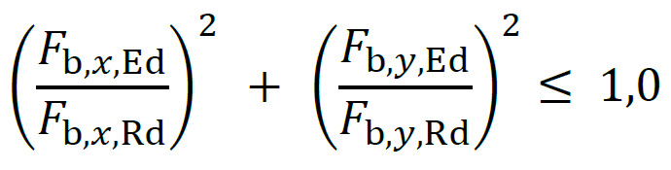
Otlačení – Síla působící šikmo

Slide 7

Otlačení – Otvory
Nadměrné otvory:
  Redukce $F_{b,Rd}$ součinitelem 0,8
Prodloužené otvory – síla kolmo na otvor:
  Redukce $F_{b,Rd}$ součinitelem 0,6

Slide 8
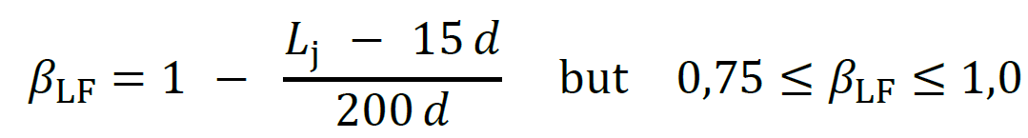
Střih i otlačení – Dlouhé spoje

Slide 9
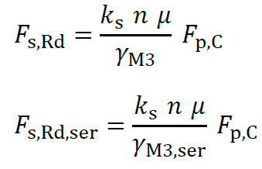
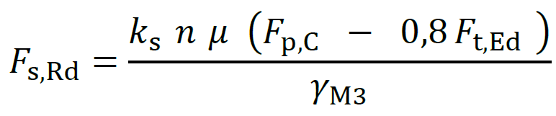

Předpjaté šrouby
$$F_{p,C}=0,7f_{ub}A_{s}$$
$$γ_{M3}=1,25$$
$$γ_{M3,ser}=1,1$$
Kategorie C
Kategorie B
Interakce tahu a prokluzu

Slide 10
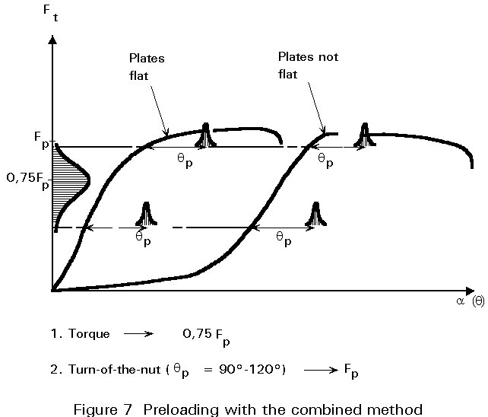
Předpjaté šrouby – utažení
Torque method
Turn-of-nut method
Combined method (nejlepší)
http://fgg-web.fgg.uni-lj.si/~/pmoze/ESDEP/master/wg11/l0320.htm#SEC_2

Slide 11
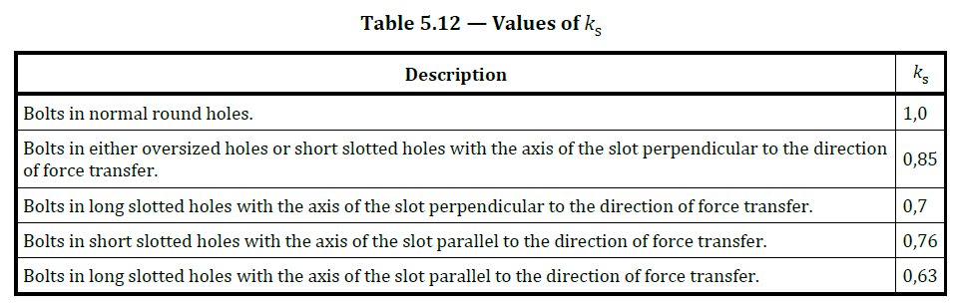
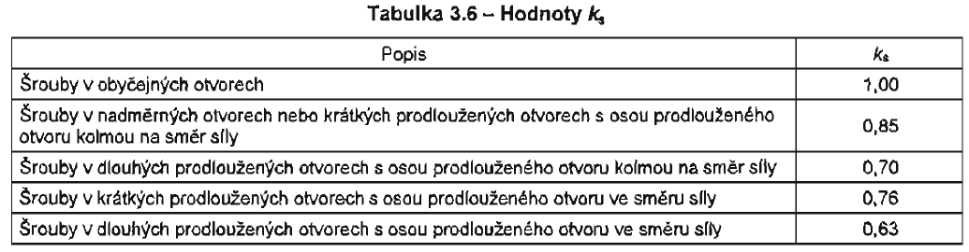
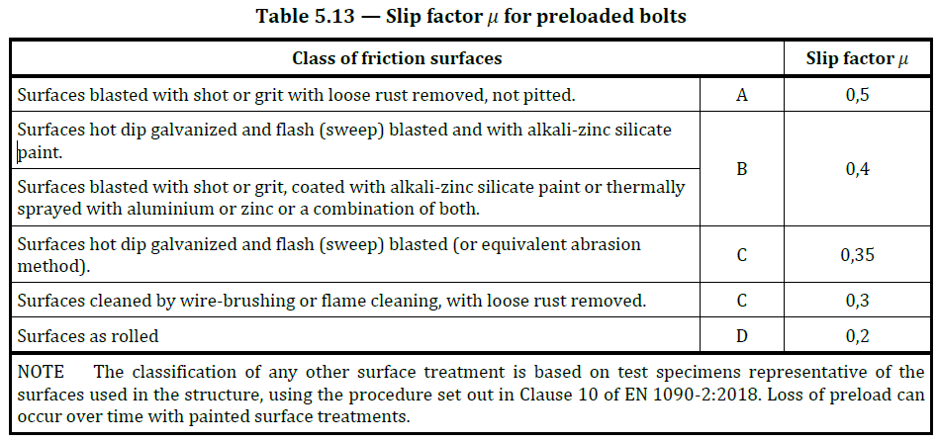
Předpjaté šrouby

Slide 12
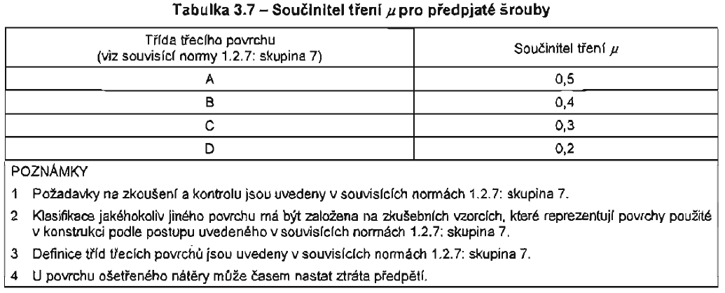
Předpjaté šrouby

Slide 13
Úprava třecích ploch

Slide 14
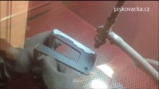

Slide 15
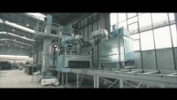

Slide 16
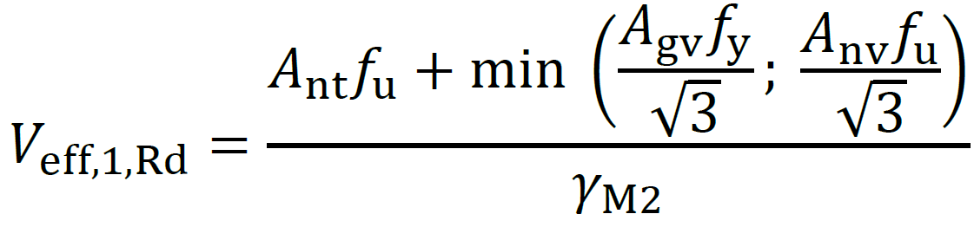
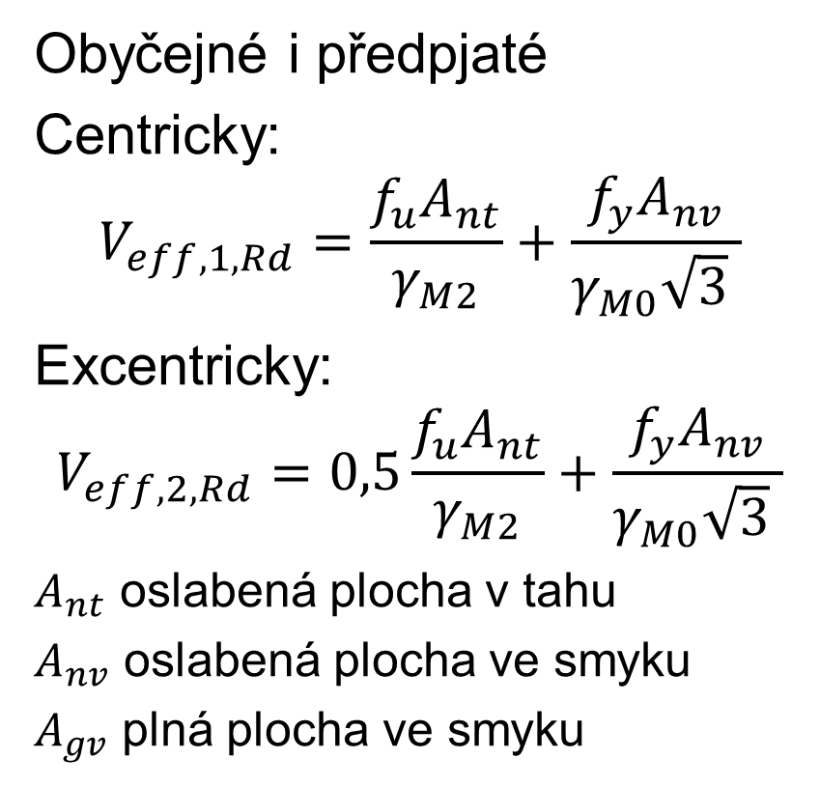
Vytržení skupiny šroubů
Obyčejné i předpjaté
Centricky:
$$V_{eff,1,Rd}=\frac{f_{u}A_{nt}}{γ_{M2}}+\frac{f_{y}A_{nv}}{γ_{M0}\sqrt{3} }$$
Excentricky:
$$V_{eff,2,Rd}=0,5\frac{f_{u}A_{nt}}{γ_{M2}}+\frac{f_{y}A_{nv}}{γ_{M0}\sqrt{3} }$$
$A_{nt}$ oslabená plocha v tahu
$A_{nv}$ oslabená plocha ve smyku
$A_{gv}$ plná plocha ve smyku

Slide 17
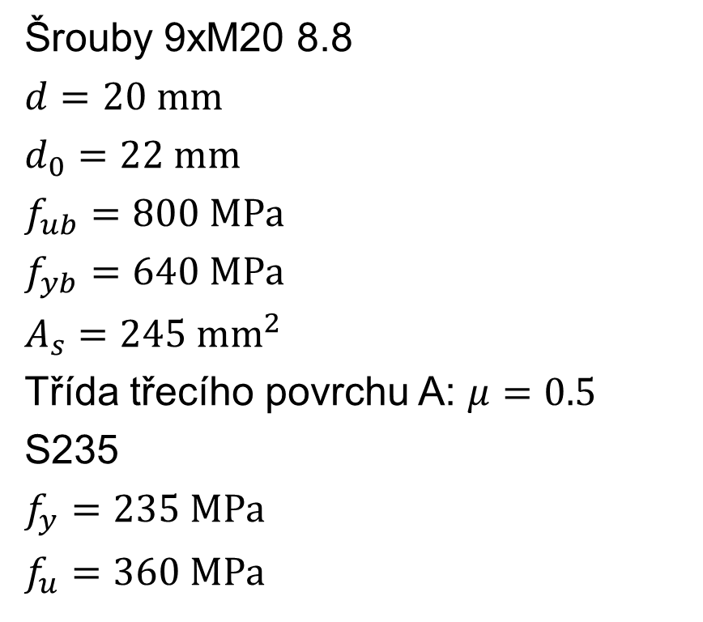
5. příklad
Šrouby 9xM20 8.8
$d=20 mm$
$d_{0}=22 mm$
$f_{ub}=800 MPa$
$f_{yb}=640 MPa$
$A_{s}=245 {mm}^{2}$
Třída třecího povrchu A: $μ=0.5$
S235
$f_{y}=235 MPa$
$f_{u}=360 MPa$
= 900 kN

Slide 18
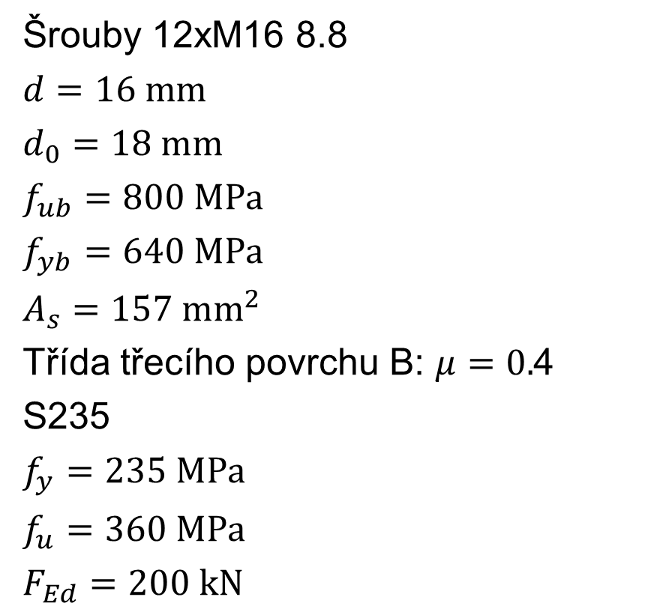
6. příklad
Šrouby 12xM16 8.8
$d=16 mm$
$d_{0}=18 mm$
$f_{ub}=800 MPa$
$f_{yb}=640 MPa$
$A_{s}=157 {mm}^{2}$
Třída třecího povrchu B: $μ=0.$4
S235
$f_{y}=235 MPa$
$f_{u}=360 MPa$
$F_{Ed}=200 kN$

